Slide 1
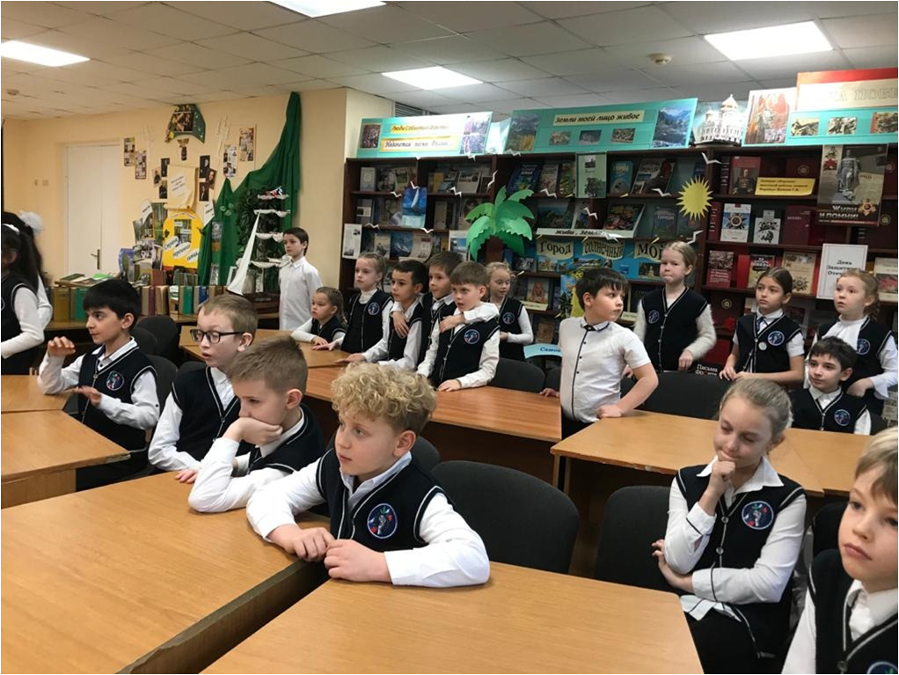
Ребята 3Г класса просмотрели фильм «Три солнца» и обсудили ситуацию. Попытались разобраться на собственных примерах, где радость, а где удовольствие? В каждой паре поступков определили, что приносит человеку радость, а что – удовольствие.

Slide 2
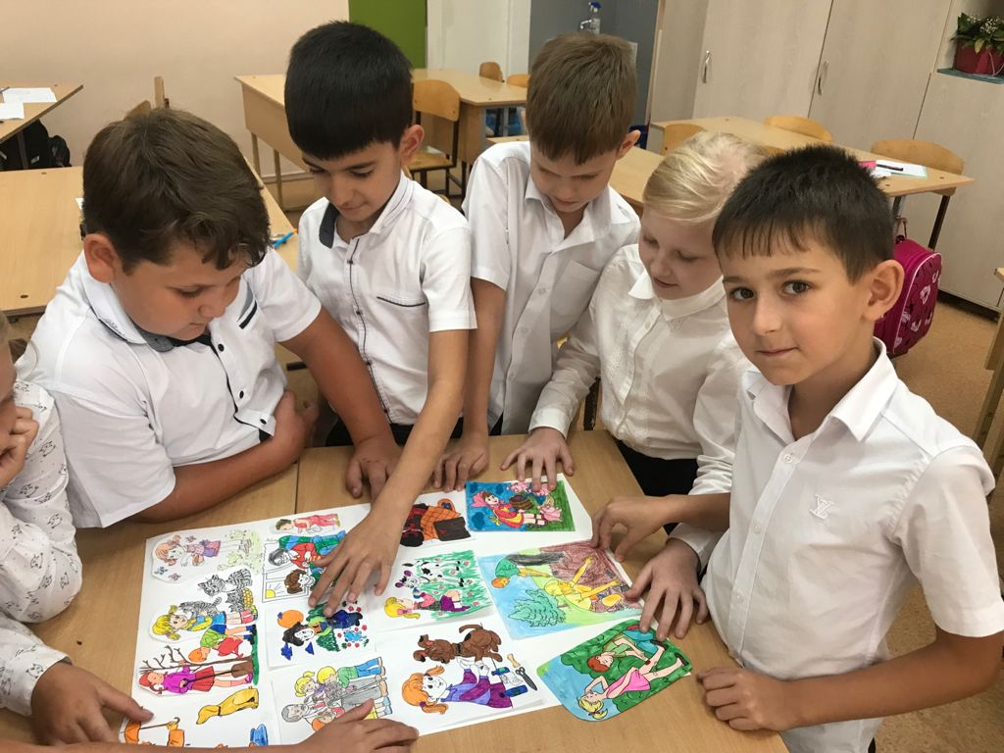
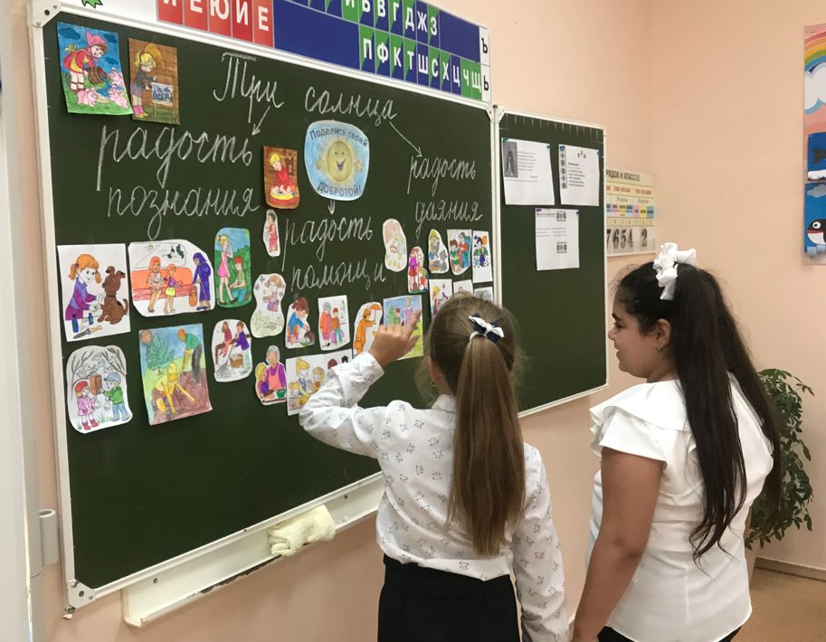
Результаты обсуждения дети оформили рисунками, проявляя творчество и фантазию.

Slide 3
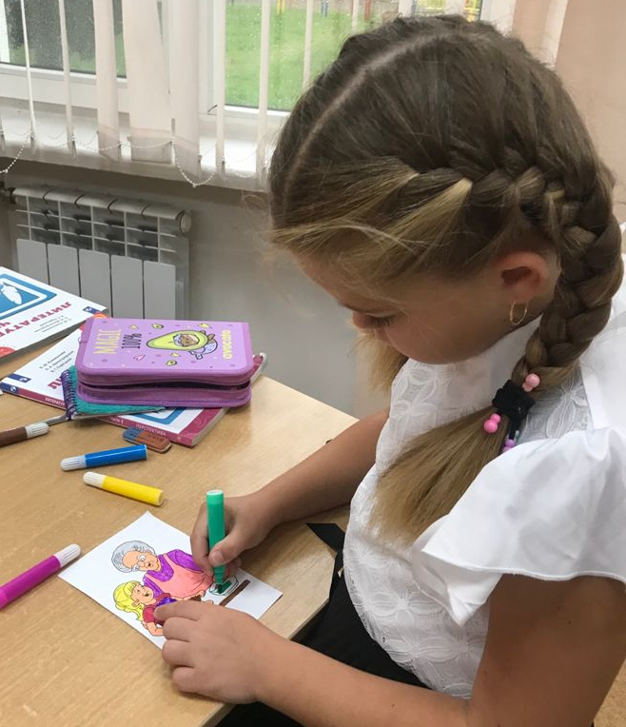
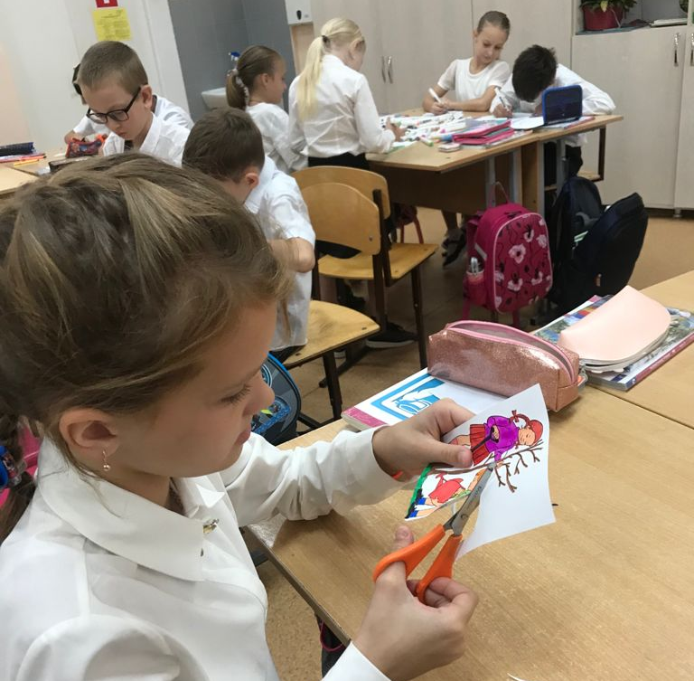

Slide 4
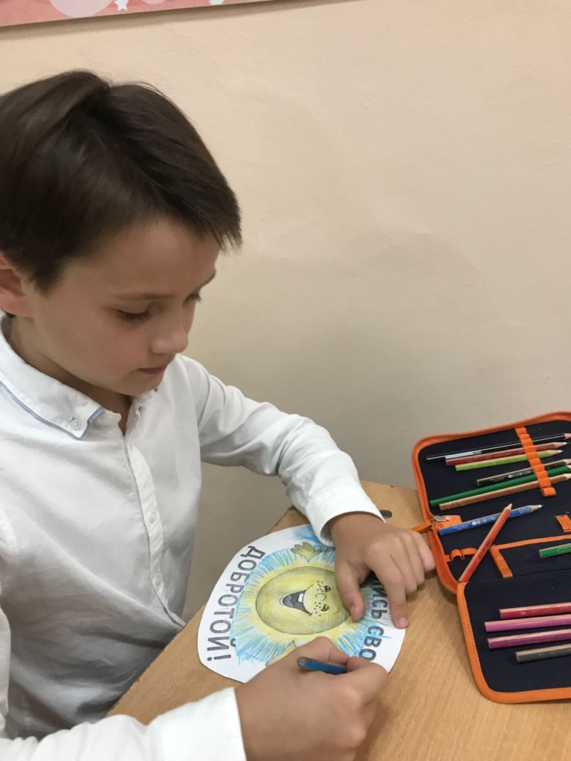
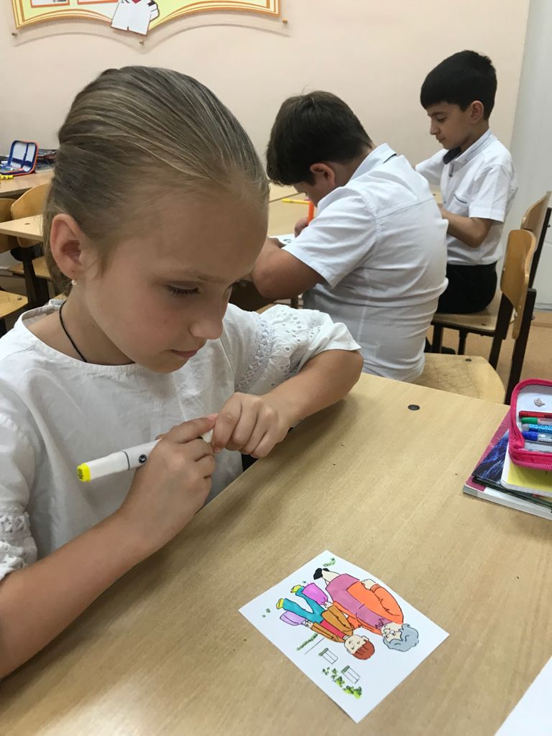

Slide 5
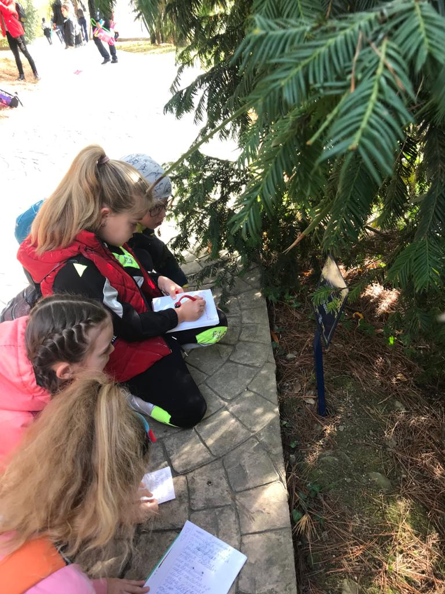
Попытались разобраться на собственных примерах
РАДОСТЬ ПОЗНАНИЯ
Ученики МОБУ Лицея № 59 им. Трубачева М.Г. г.Сочи посетили парк «Южные культуры» и познакомились с растениями посаженными в парке, узнали из каких стран они привезены и как за ними ухаживать.

Slide 6
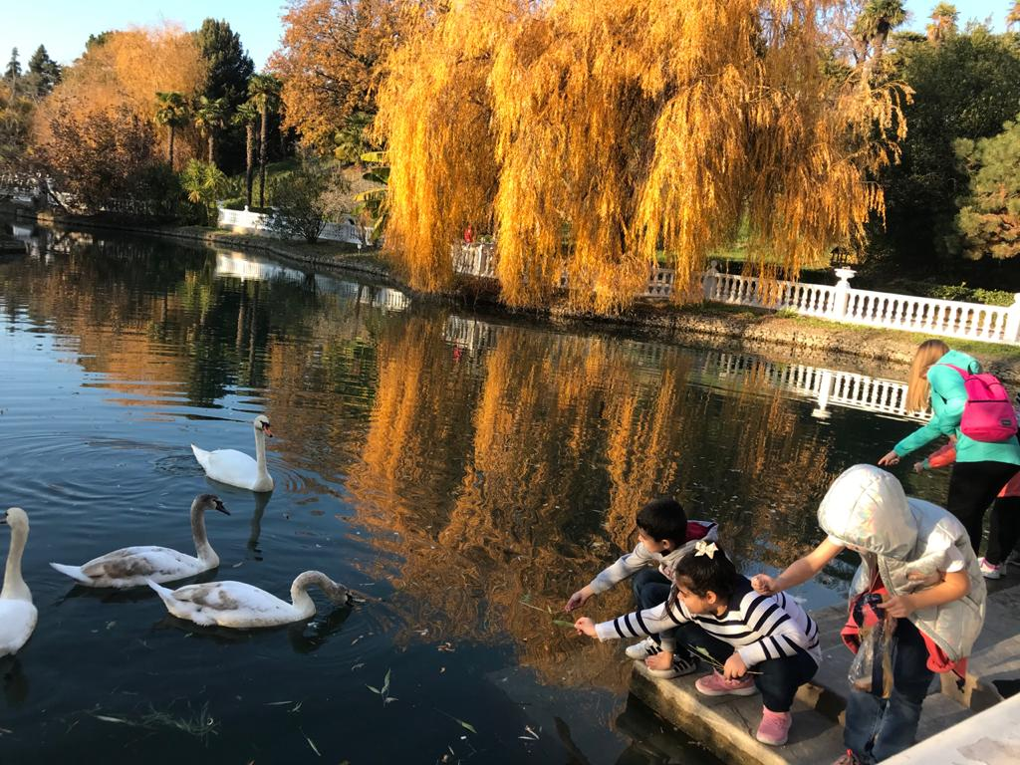
Покормили животных
РАДОСТЬ ПОМОЩИ

Slide 7
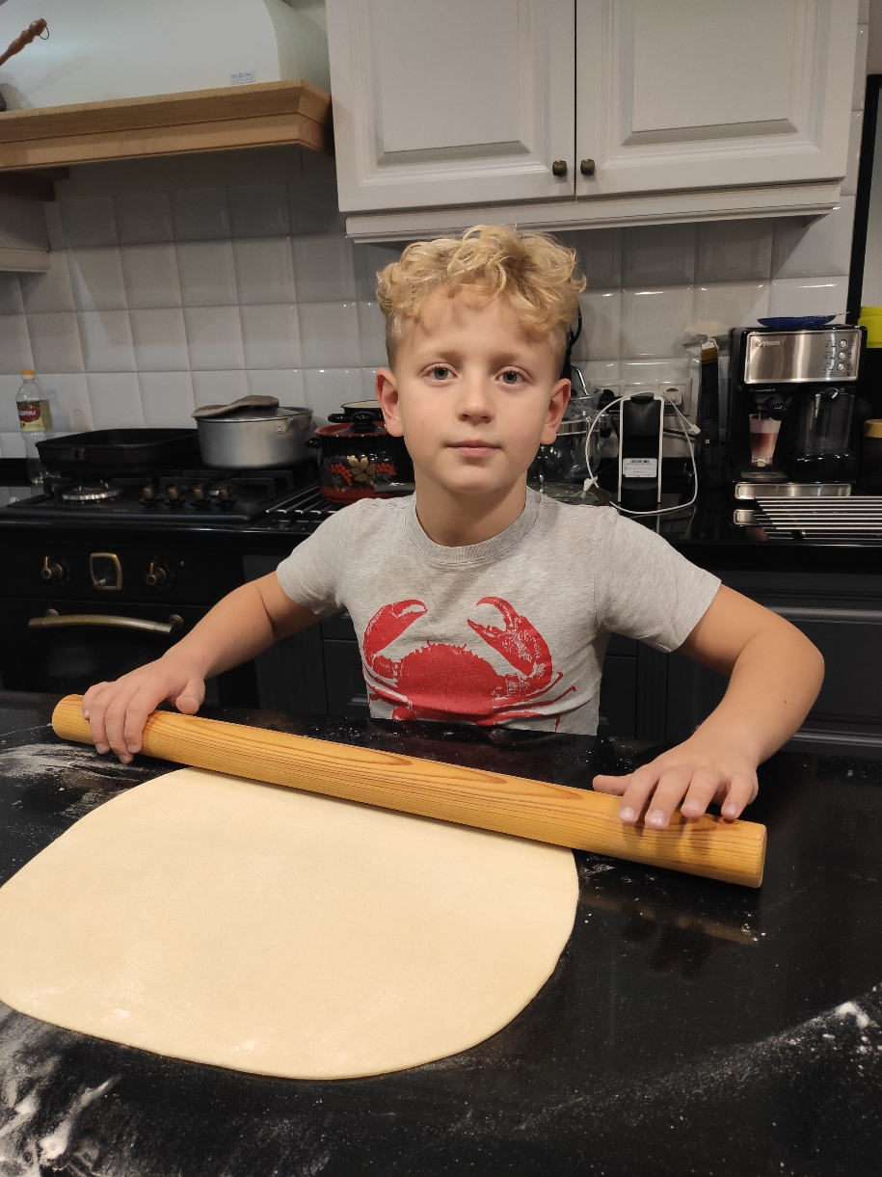
РАДОСТЬ ПОМОЩИ
Ученики 3Г решили помочь родителям. Кто-то приготовил вкусный завтрак, кто-то помыл посуду и убрался в квартире.
Помогаем маме!

Slide 8
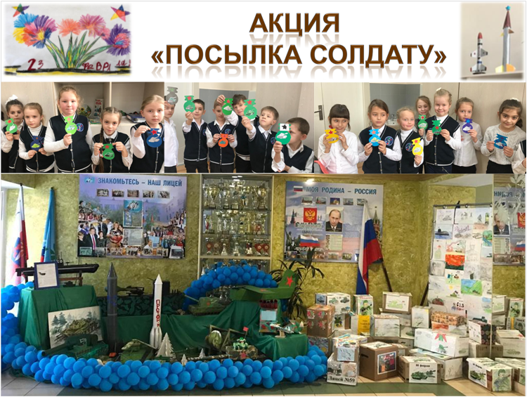
РАДОСТЬ ДАЯНИЯ
МОБУ Лицея № 59 им. Трубачева М.Г. г.Сочи
Своими руками смастерили открытки с пожеланиями крепкого здоровья и приняли участие в акции «Посылка солдату».

Slide 9
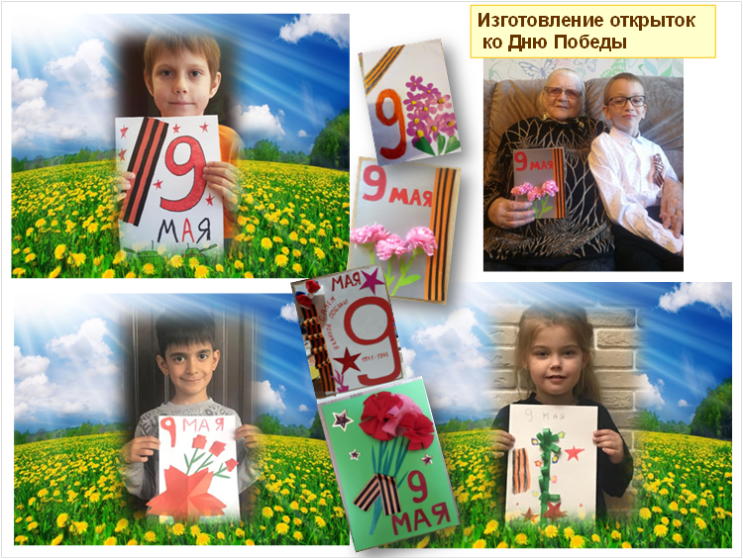
РАДОСТЬ ДАЯНИЯ
На уроках труда сделали открытки и вручили их ветеранам ВО войны .

